Slide 1
Saga Pattern
Vinicio Vieira dos Santos

Slide 2
A C I D
Atômico: se um falhar todos falham.
Consistente: dados sempre certos.
Isolado: uma transação não atrapalha a outra.
Durável: depois de salvo, não se perde.

Slide 3
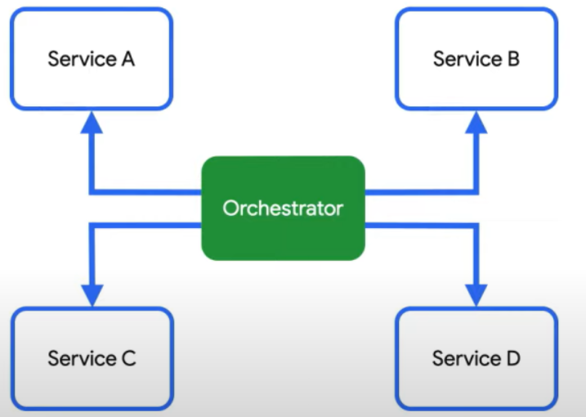
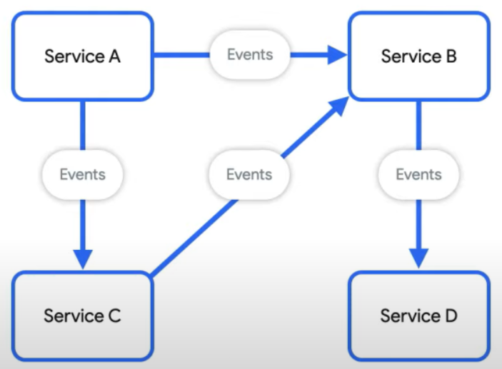
Tipos de Saga
Orquestrada:
Um serviço central controla o fluxo.
Coreografada:
Cada serviço reage a eventos de forma independente.

Slide 4
2-PC (two phase commit) vs SAGA
Two-Phase Commit (2PC)
Coordenação
Centralizada, coordenador bloqueia recursos
Atomicidade
Transação global atômica — tudo ou nada
Bloqueio de recursos
Sim — recursos são bloqueados até o commit final
Tolerância a falhas
Baixa — se o coordenador falhar, pode travar
Uso típico
Bancos de dados tradicionais, sistemas monolíticos
Complexidade
Simples para garantir atomicidade, mas escala mal
Saga
Coordenação
Pode ser orquestrada ou coreografada, sem bloqueios distribuídos
Atomicidade
Consistência eventual via ações compensatórias
Bloqueio de recursos
Não — operações locais são independentes e compensadas se necessário
Tolerância a falhas
Alta — falhas são tratadas com compensações e retries
Uso típico
Microsserviços e sistemas distribuídos modernos
Complexidade
Mais complexa para lógica de compensação, mas escala melhor

Slide 5
2-PC vs SAGA
2PC
O 2PC tenta garantir uma transação única, global e atômica, usando bloqueios que impedem que outras operações interfiram até o commit ou rollback final.
SAGA
Já a Saga permite que cada serviço execute suas transações localmente e, em caso de erro, executa ações compensatórias para desfazer os efeitos das operações anteriores.

